Slide 1

소프트웨어 개발론 최종 과제 발표
MIT – A ( 김현수, 이준기, 정인화, 조재훈 )

Slide 2
Table of contents
요구사항
Emergency Monitoring Project
UseCase Diagrams
Class Diagrams
Sequence Diagrams
Architecture
구현 결과

Slide 3





Requirements - purpose
스마트워치를 통해서 착용자의 생체정보를 파악하여 현 상태 파악
-> 위급상황에 대한 응급구조체계를 설립

Slide 4
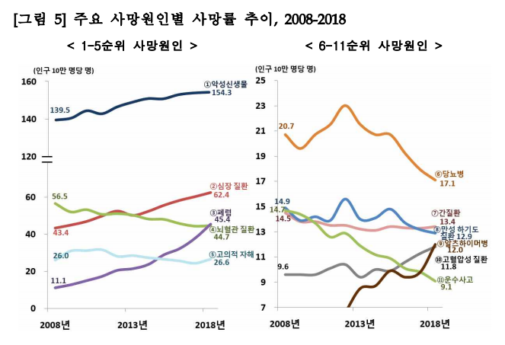
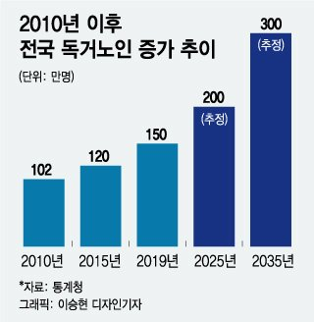
Requirements – necessity
자료 : 통계청

Slide 5
Requirements – necessity

Slide 6
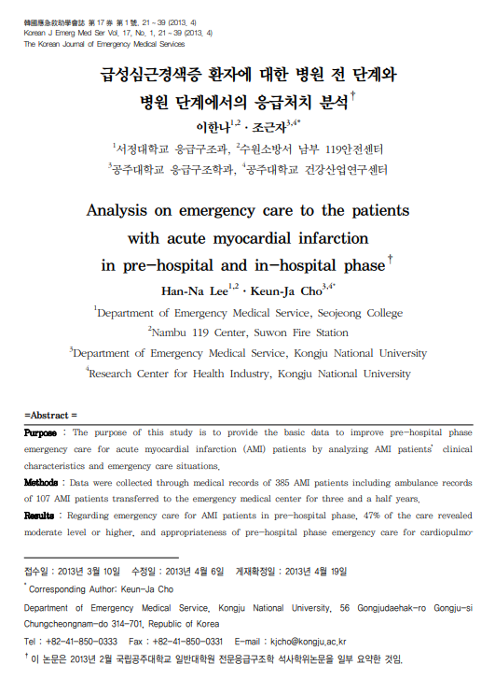
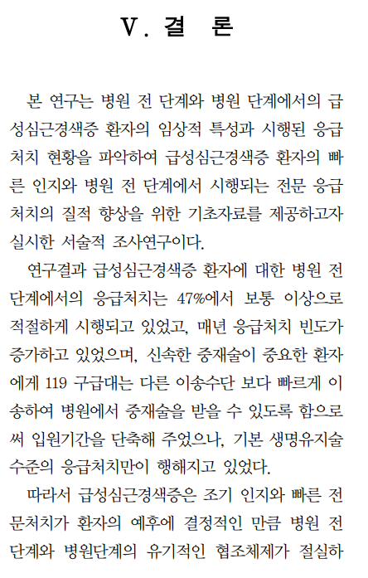
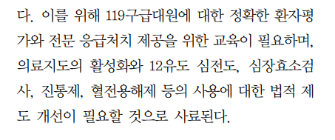
Requirements – necessity

Slide 7
Basic concept of EMP

Slide 8




Basic concept of emp
특수 상태 파악

Slide 9
Basic concept of emp

Slide 10



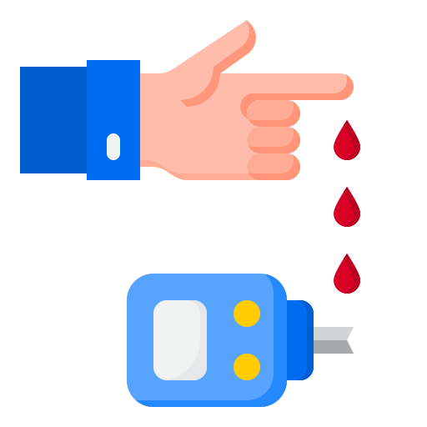

Basic concept of emp
위급상황의 조기징후에 해당되는 데이터
Symptom of diseases

Slide 11
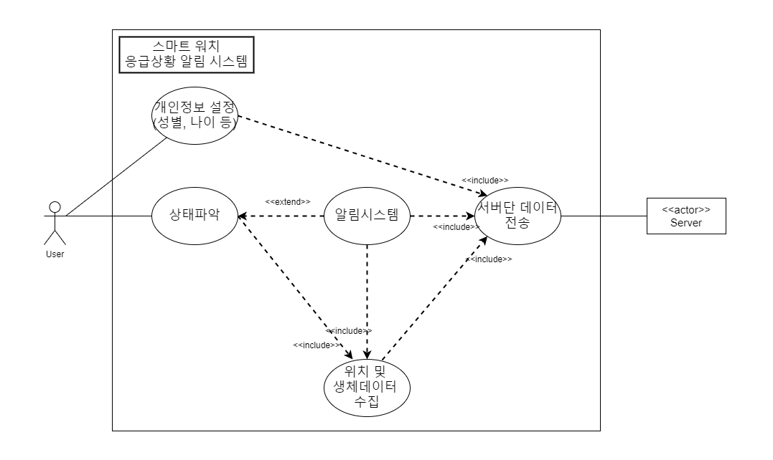
UC - Diagram

Slide 12
UC – Diagram Specification
유스케이스명 | 상태파악
액터명 | 주 액터 : 사용자 부 액터 : 서버
개요 | 시스템이 스마트워치의 센서에 의해 수집된 생체정보를 바탕으로 사용자의 상태를 파악한다.
사전조건 | 사용자가 본인의 개인정보 제공에 동의한 상태여야 한다. 사용자가 스마트워치를 착용한 상태여야 한다. 생체정보의 센서가 정상적으로 작동하여야 한다.
사후조건 | 특수 상태 중 위급 상태인 경우 알림시스템 유스케이스를 실행한다. 특수 상태에 해당하는 경우 스마트워치 화면 및 시스템에 기록 및 표시
기본흐름 | 사용자가 스마트워치를 착용한 상태이다. 시스템이 위치 및 데이터 수집 유스케이스를 실행한다. 시스템이 수집한 데이터를 이용하여 상태를 파악한다. 특수 상태가 감지되지 않을 경우 로그를 남기지 않고 종료한다. 시스템이 상태파악 유스케이스를 실행한다.
대체흐름 1 | 4.a. 특수 상태가 감지되었을 경우 4.a.1 시스템이 위급 상태인지 파악한다. 4.a.2 위급 상태 아닐 경우 시스템이 일시적 저장 공간에 로그를 남긴다. 4.a.3 시스템이 상태파악 유스케이스를 실행한다.
대체흐름 2 | 4.a.2 위급 상태가 감지된 경우 4.a.2.1 시스템이 센서가 정상적으로 작동하는지 확인한다. 4.a.2.2 센서가 정상적으로 확인 할 경우 알림시스템 유스케이스를 실행한다. 4.a.2.3시스템이 저장 공간에 로그를 남긴다. 4.a.2.4 시스템이 상태파악 유스케이스를 실행한다.
유스케이스명 | 개인정보설정
액터명 | 주 액터 : 사용자 부 액터 : 서버
개요 | 사용자가 정확한 모니터링 시스템과 위급상황 알림 시스템을 위한 기본 정보들을 입력한다.
사전조건 | 사용자가 본인의 개인정보 제공에 동의한 상태여야 한다.
사후조건 | 설정한 개인정보를 스마트워치 내부에 저장한다. 설정한 개인정보를 서버단에 전달한다.
기본흐름 | 사용자가 개인정보 제공에 동의한다. (트리거) 시스템은 사용자의 스마트워치 하드웨어 정보를 읽고 통신을 위한 source address를 생성한다. 시스템은 사용자에게 기본 생체정보(키, 몸무게, 성별, 질환 정보 등) 입력을 요구한다. 시스템은 사용자에게 알람 시스템을 위한 연락처 (가족 전화번호, 내원하는 병원 등) 입력을 요구한다. 시스템은 입력받은 정보를 시스템 내부에 저장한다. 시스템이 서버단 데이터 전송 유스케이스를 실행한다.
대체흐름 1 | 1.a. 개인정보를 수정하는 경우 1.a.1 시스템은 사용자가 수정하고자 하는 정보를 요구한다. 1.a.2 사용자는 수정하고자 하는 정보를 수정한다. 1.a.3 시스템은 수정된 정보를 시스템 내부에 저장한다. 1.a.4 시스템이 서버단 데이터 전송 유스케이스를 실행한다.
대체흐름 2 | 5.a. 누락된 필수 정보가 있는 경우 5.a.1 시스템은 사용자에게 필수 정보를 모두 입력할것을 요구한다

Slide 13
UC – Diagram Specification
유스케이스명 | 알림시스템
액터명 | 주 액터 : 사용자 부 액터 : 서버
개요 | 위급 상태에 해당하는 경우 119나 가족 또는 인근 병원에 상황을 전달한다.
사전조건 | 상태파악 유스케이스에서 위급 상태가 감지되었다.
사후조건 | 응급 상황일 경우 시스템이 119, 인근 병원 또는 가족들에 메세지를 전달한다. 응급 상황일 경우 시스템이 주변 사람들의 도움을 받을 수 있도록 스마트워치의 스피커를 이용해 알림시스템을 구현한다.
기본흐름 | 상태파악 유스케이스에서 위급 상태가 감지되었다. (트리거) 시스템이 사용자에게 위급 상태에 해당하는지 확인을 요청한다. 사용자가 위급 상태에 해당한다고 확인하거나 일정 시간(10초)동안 사용자의 응답이 없는 경우 응급 상황으로 판단한다. 시스템이 스마트워치의 스피커를 통해 응급 상황을 전달한다. 시스템이 기존에 저장된 전화번호를 통해 응급 상황에 대한 메세지를 전달한다. 시스템이 서버단 데이터 전송 유스케이스를 실행하여 응급 상황을 전달한다.
대체흐름 1 | 3.a. 위급 상태가 아니라는 확인을 받을 경우 3.a.1 시스템이 저장 공간에 해당 상황을 로그로 남긴다. 3.a.2 시스템이 서버단 데이터 전송 유스케이스를 실행하여 해당 로그를 서버에 전송한다. 3.a.3 시스템이 알림시스템 유스케이스를 종료하고 상태파악 유스케이스를 실행한다.
대체흐름 2 | 4.a. 외부 입력 (화면 터치 등)이 있는 경우 (트리거) 4.a.1 시스템이 사용자에게 위급 상태의 종료 여부 확인을 요청한다. 4.a.2 사용자가 알림 시스템 종료 요청을 할 경우 알림 시스템을 종료한다. 4.a.3 시스템이 저장 공간에 해당 상황을 로그로 남긴다. 4.a.4 시스템이 서버단 데이터 전송 유스케이스를 실행한다.
대체흐름 3 | 5.a. 메세지를 전달 할 수 없을 경우 5.a.1 시스템이 지정된 시간마다 기본흐름 5.을 시도한다. 5.a.2 시스템이 일시적 저장 공간에 로그를 남긴다. 5.a.3시스템이 서버단 데이터 전송 유스케이스를 실행하여 상황 전달을 시도한다.

Slide 14
UC – Diagram specification
유스케이스명 | 위치 및 데이터 수집
액터명 | 주 액터 : 사용자 부 액터 : 서버
개요 | 스마트워치의 센서를 통해 사용자의 생체정보와 위치정보를 수집한다.
사전조건 | 사용자가 본인의 개인정보 제공에 동의한 상태여야 한다. 사용자가 스마트워치를 착용한 상태여야 한다. 생체정보의 센서가 정상적으로 작동하여야 한다. 생체데이터 수집을 위한 용량이 확보되어야 한다.
사후조건 | 스마트워치의 센서를 통해 데이터를 수집하여 저장공간에 저장한다. 일정 시간마다 저장된 데이터를 서버단에 전달한다.
기본흐름 | 시스템이 위치 및 데이터 수집 유스케이스를 실행한다. 사용자가 스마트워치를 착용한 상태여야 한다. 시스템이 스마트워치 센서를 통해 사용자의 생체정보와 위치정보들을 수집한다. 시스템이 수집한 데이터를 저장공간에 저장한다. 지정된 시간마다 시스템이 서버단 데이터 전송 유스케이스를 실행하여 저장공간에 저장된 데이터를 전송한다.
대체흐름 1 | 2.a. 스마트워치의 배터리가 부족한 경우 2.a.1 시스템이 사용자에게 배터리가 부족함을 알린다.
대체흐름 2 | 3.a 스마트워치가 사용자를 정확히 인식하지 못하는 경우 3.a.1 시스템이 사용자에게 스마트워치를 올바르게 착용할 것을 권고한다.
대체흐름 3 | 4.a 저장공간의 용량이 부족한 경우 4.a.1 시스템이 서버단 데이터 전송 유스케이스를 실행하여 저장공간에 저장된 데이터를 전송한다. 4.a.2 시스템이 저장공간을 비운다. 4.a.3 시스템이 수집한 데이터를 저장공간에 저장한다.

Slide 15
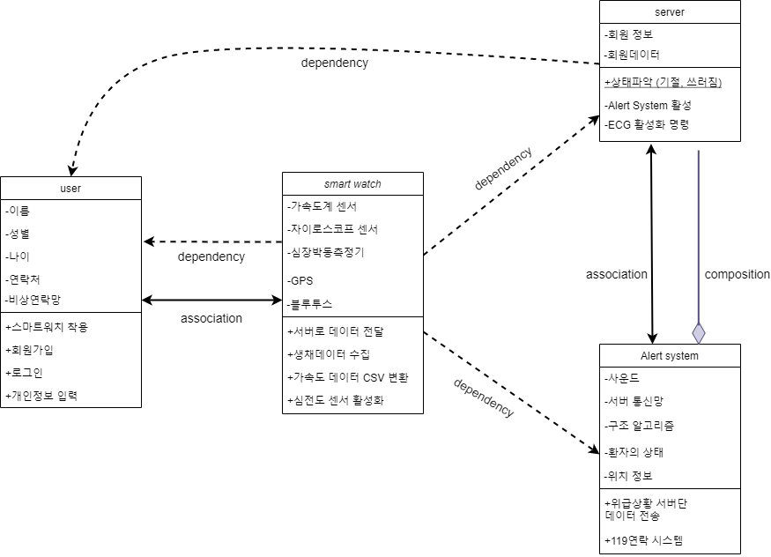
Class diagram

Slide 16
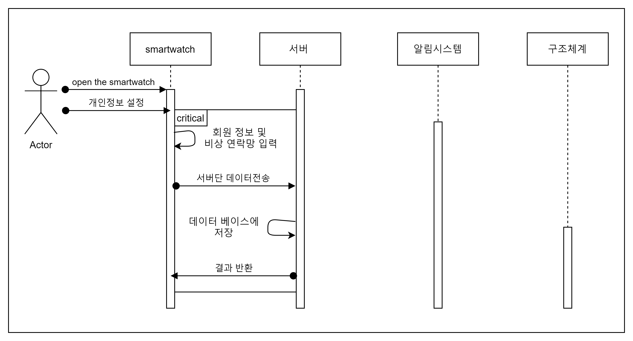
Sequence diagram 1 – 회원가입 및 개인정보 설정

Slide 17
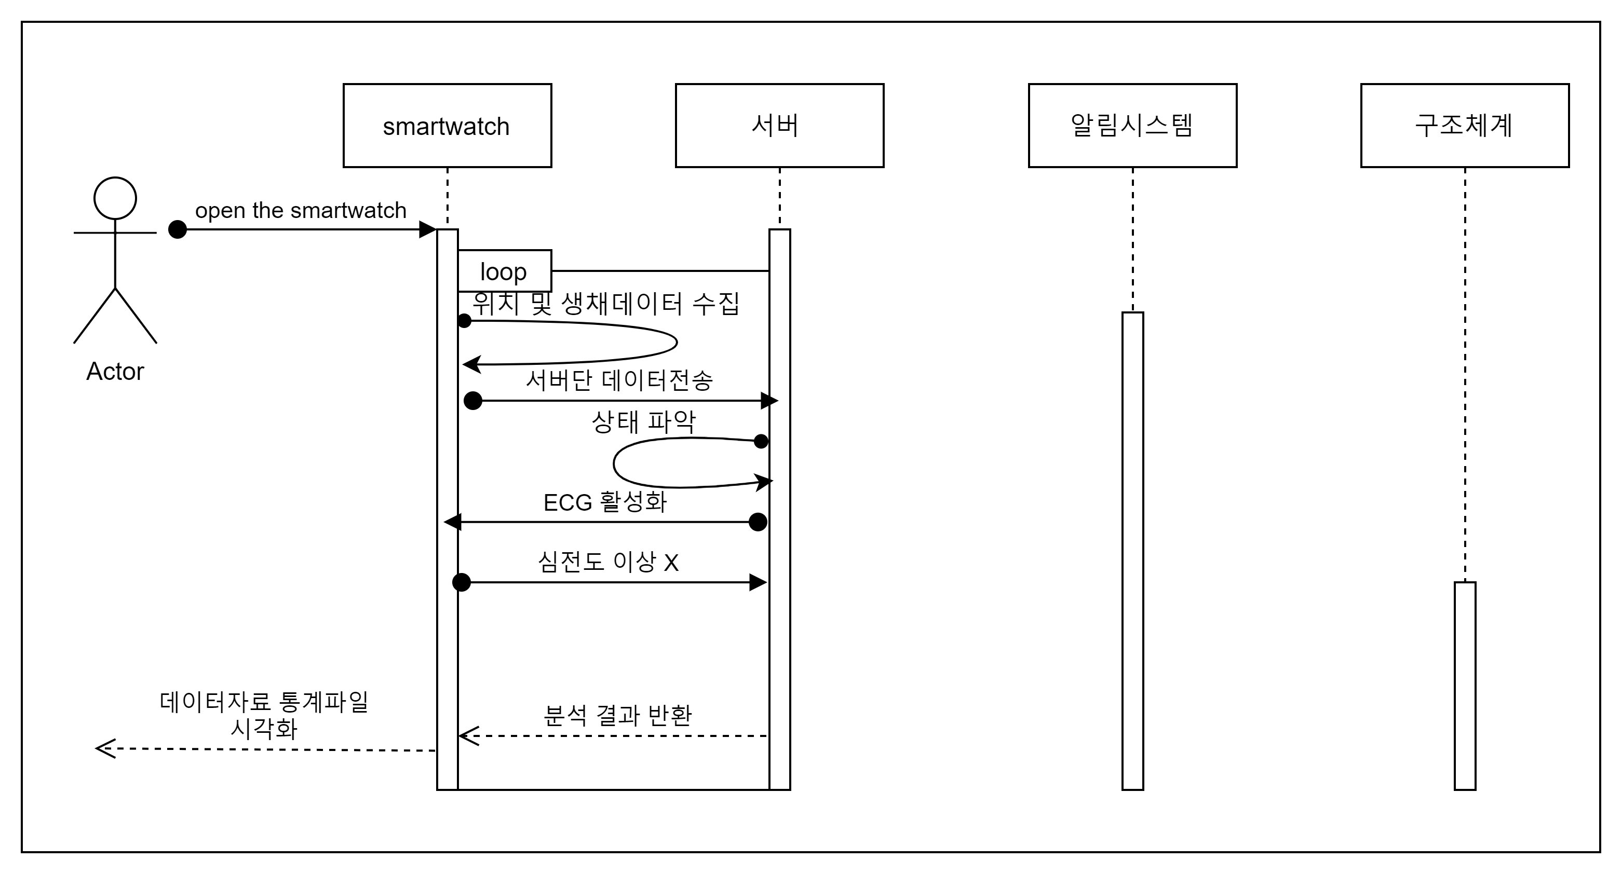
Sequence diagram 2 – 정상 상태

Slide 18
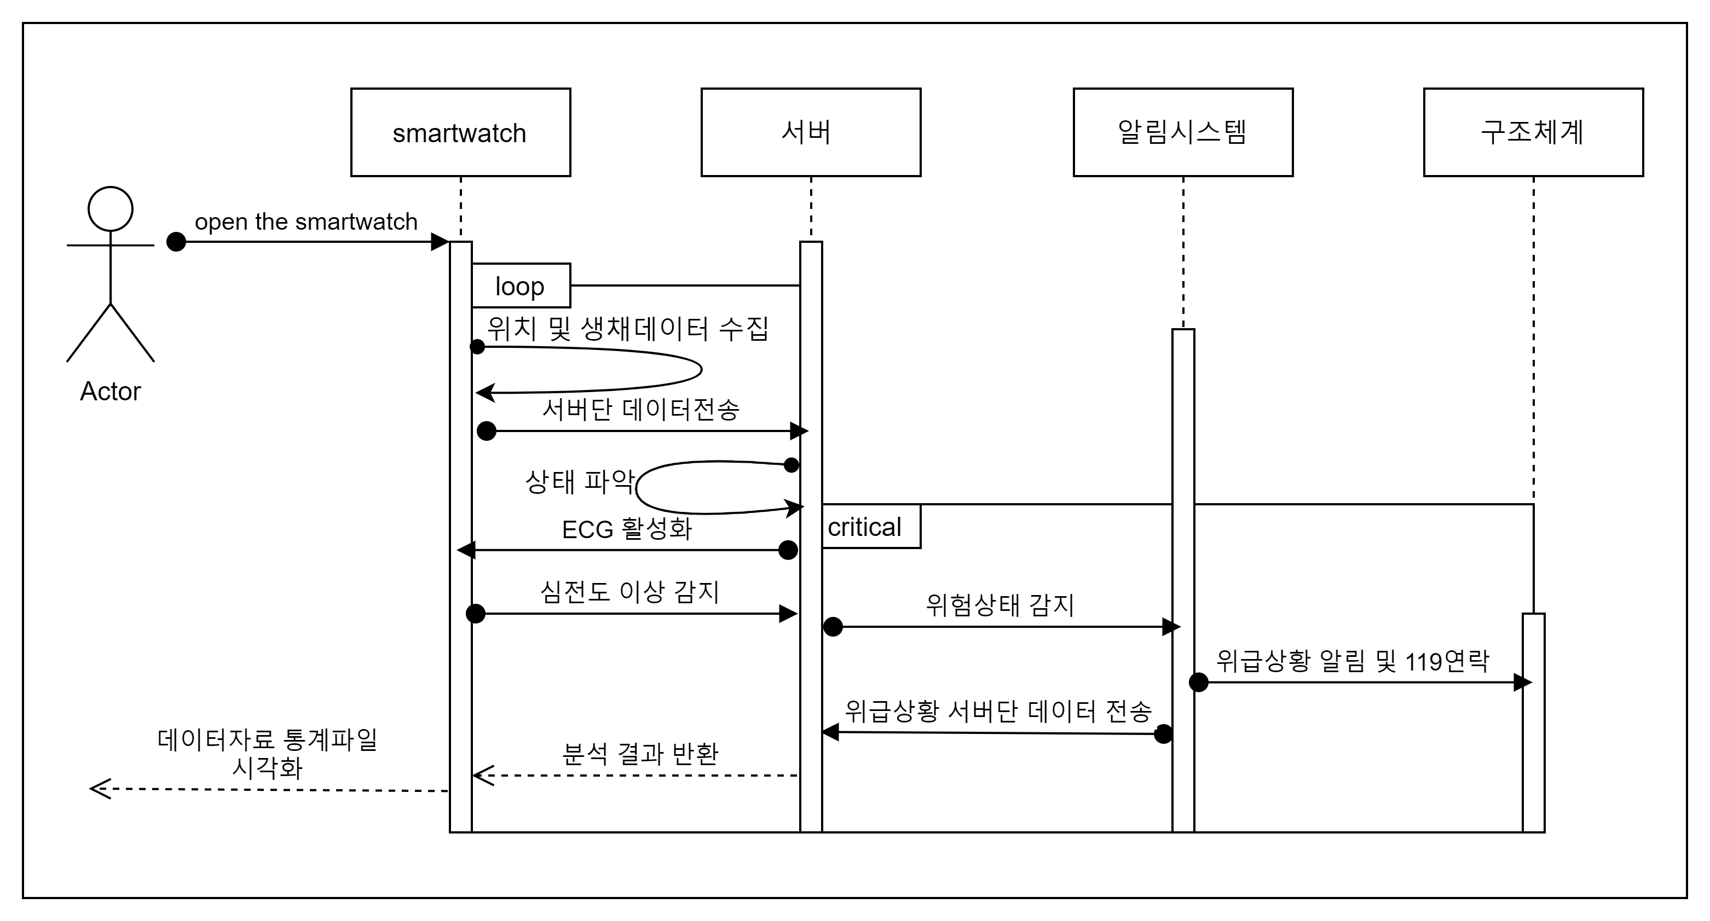
Sequence diagram 3 – 응급 상태

Slide 19
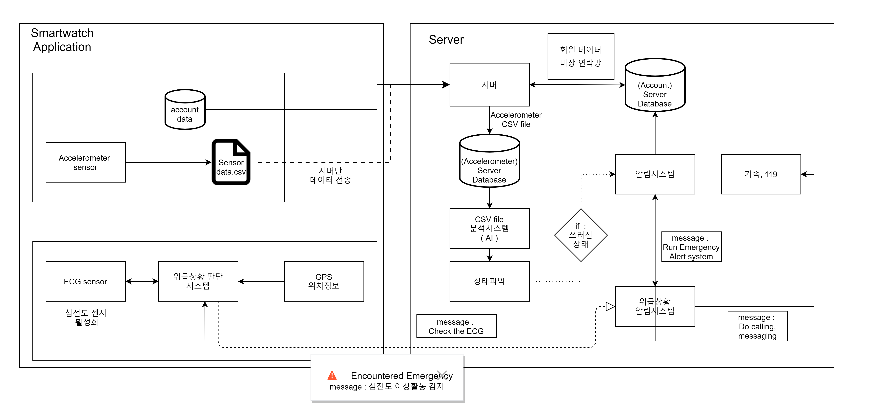
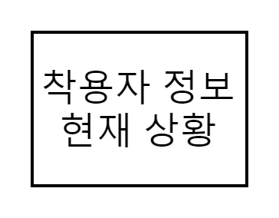
architecture

Slide 20
구현 결과

Slide 21
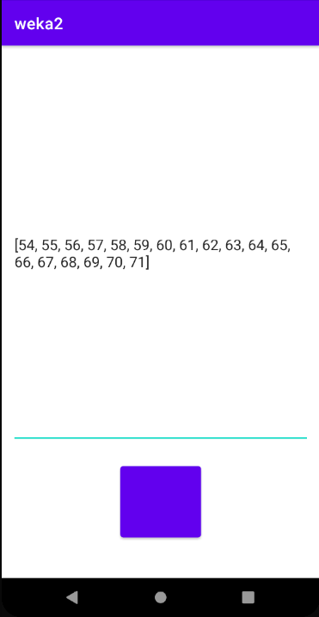
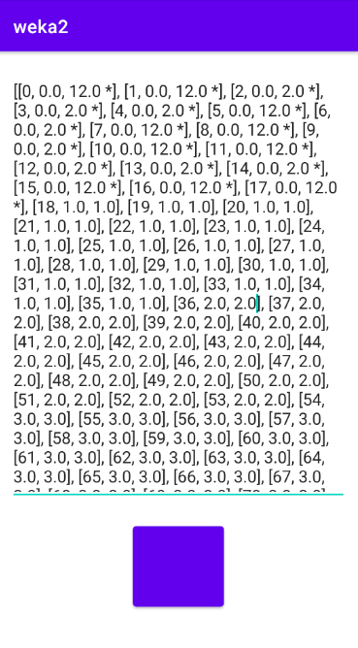
분석 과정 및 결과
400개의 instance
각 instance 마다
50ms 의 interval로
측정 후 분석

Slide 22
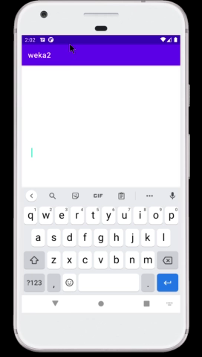
알림시스템 결과

